Slide 1
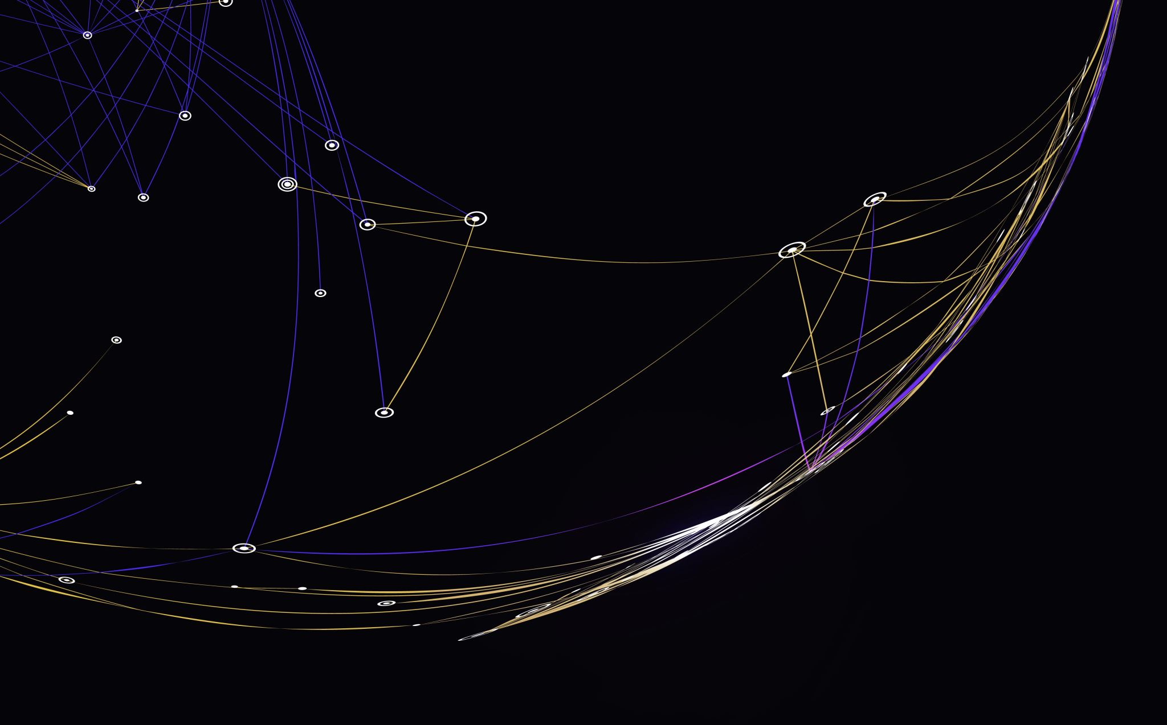
TABLEAU
TALLER
Data Science
23/12/2021

Slide 2
DATOS

Slide 3
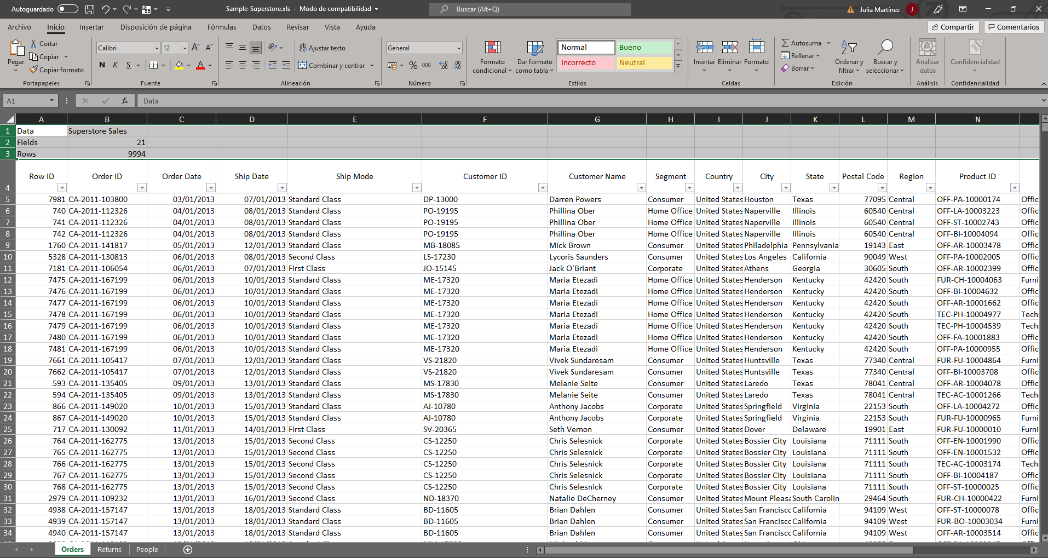

Slide 4
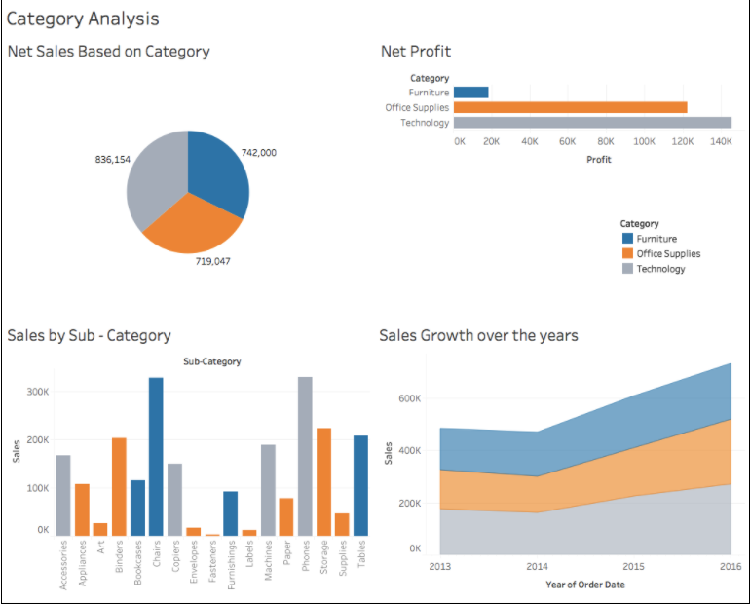

Slide 5
Se denomina inteligencia empresarial o business intelligence al conjunto de estrategias, aplicaciones, datos, productos, tecnologías y arquitectura técnicas, los cuales están enfocados a la administración y creación de conocimiento a través del análisis de los datos existentes en una organización o empresa.
Abarca la comprensión del funcionamiento actual de la empresa, bien como la anticipación de acontecimientos futuros, con el objetivo de ofrecer conocimientos para respaldar las decisiones empresariales.
https://es.wikipedia.org/wiki/Inteligencia_empresarial

Slide 6
Uso de los datos de la empresa para la toma decisiones

Slide 7

Herramienta de visualización de datos potente utilizada en el área de la inteligencia de negocios (Business Intelligence).
Sin necesidad de programar y a través de funciones simples como la de arrastrar y soltar, cualquier persona puede acceder y analizar de forma sencilla datos, e incluso, crear informes y compartir esta información con otros usuarios.

Slide 8

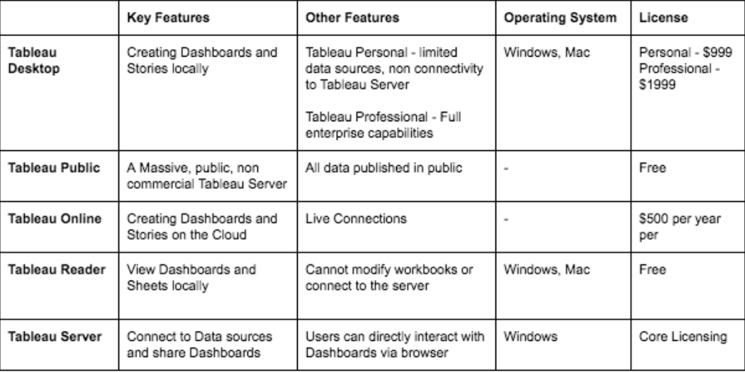

Slide 9
HERRAMIENTA

Slide 10
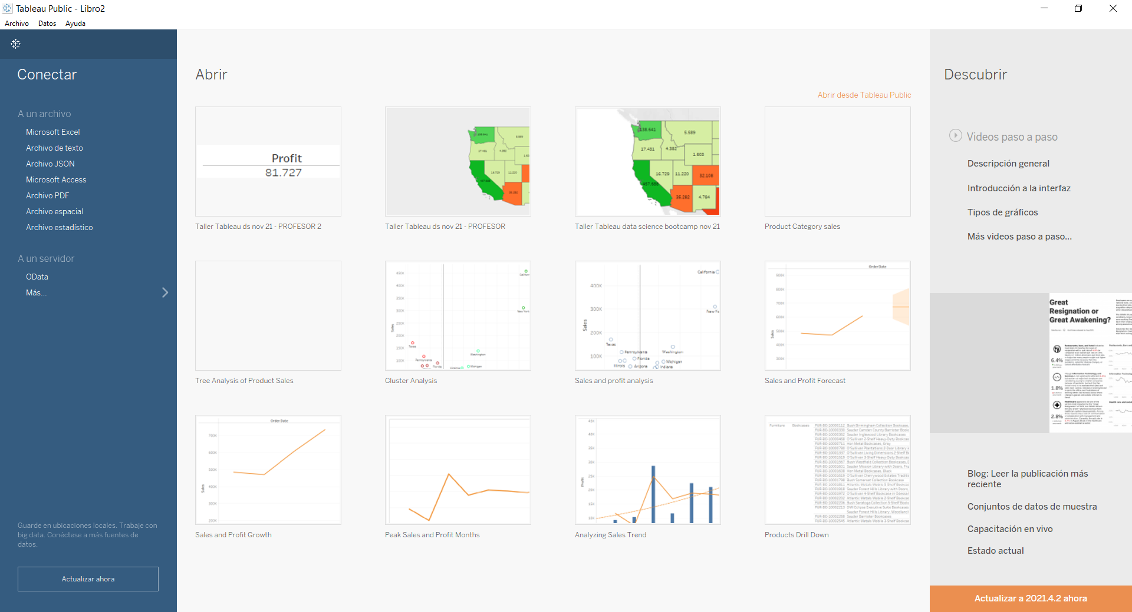

Slide 11
WORKSHEETS

Slide 12
DASHBOARDS

Slide 13
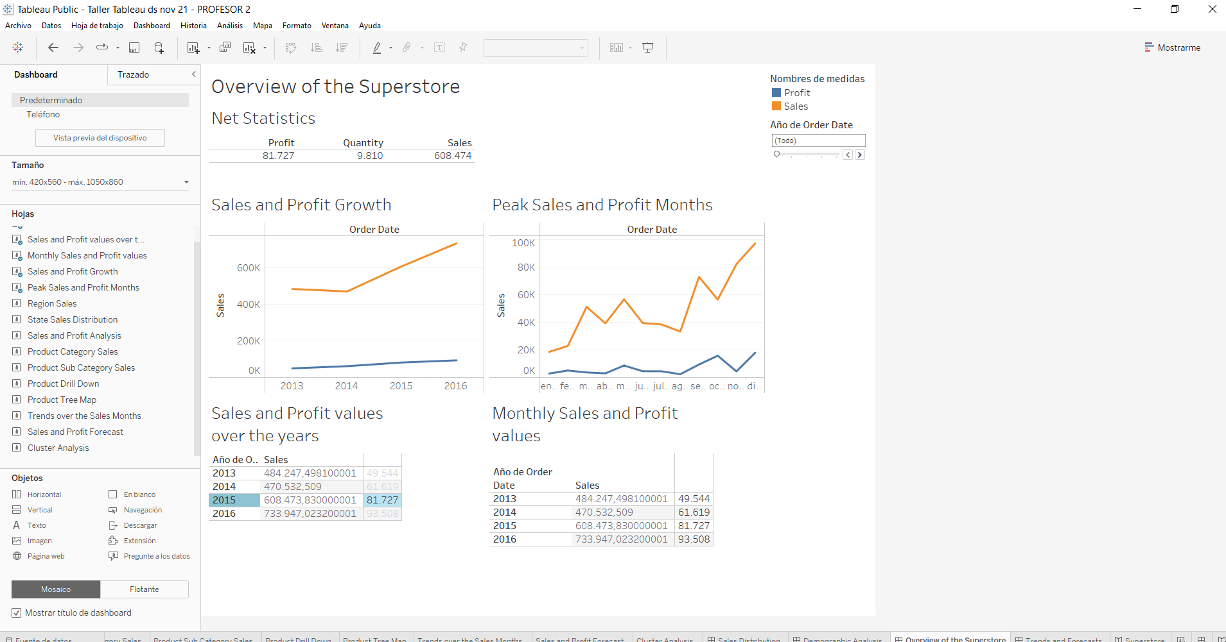

Slide 14
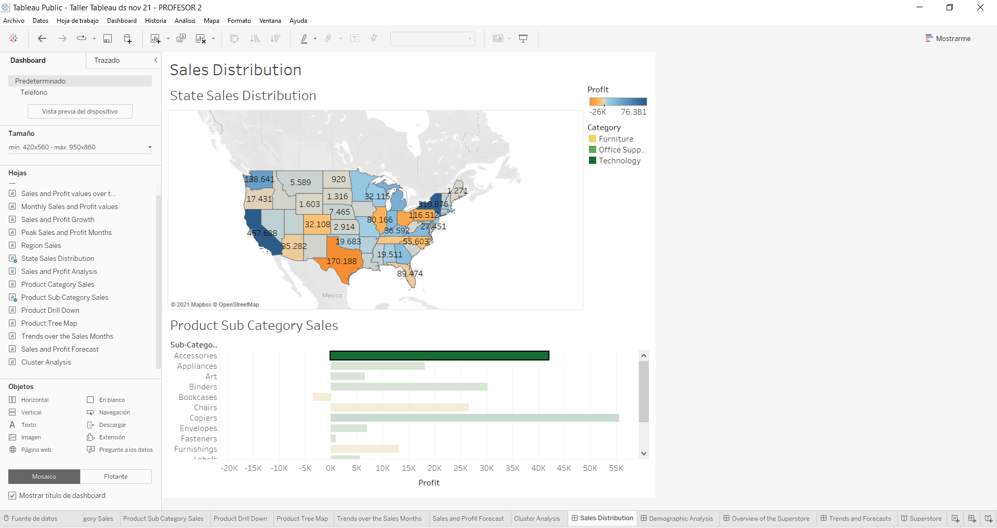

Slide 15
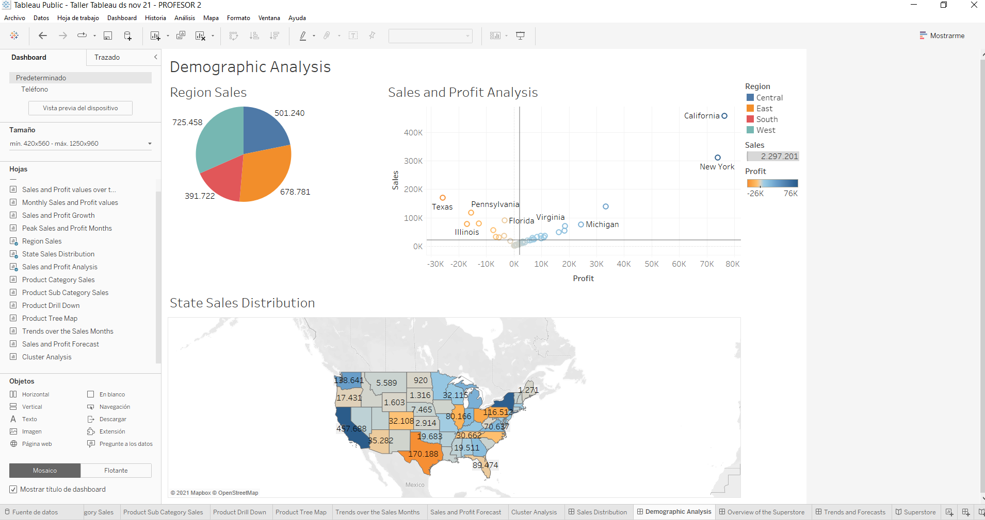

Slide 16
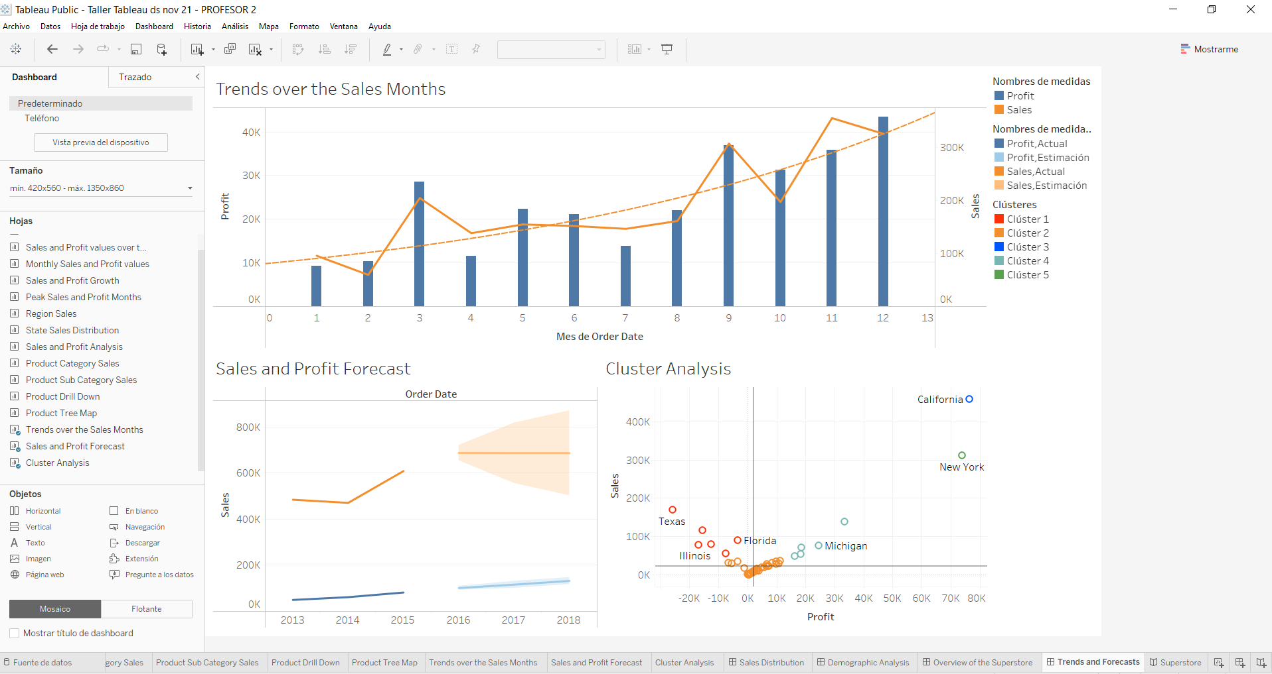

Slide 17
STORIES

Slide 18
